Slide 1
SQUARE
조항현 수강생

Slide 2
목차
발표자 소개
SQUARE 소개
제작 과정
정리

Slide 3
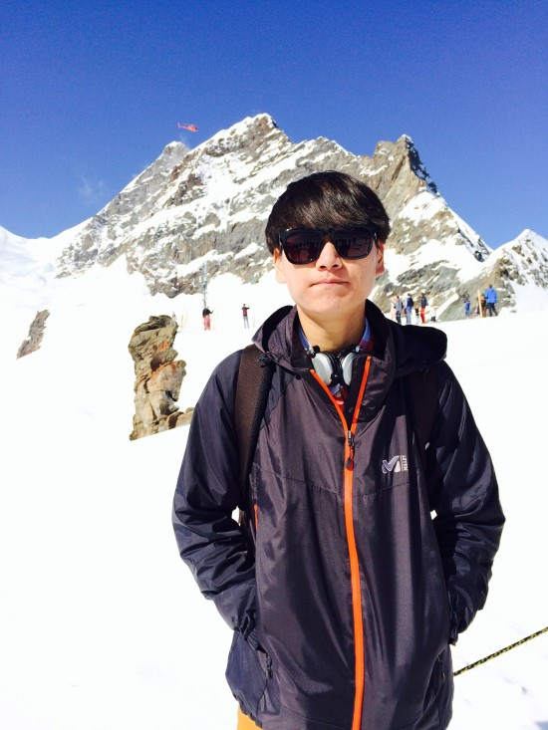
발표자 소개
조항현
예비 게임 프로그래머
유니티 중수
서울 디지텍 고등학교 졸업
FPS광

Slide 4

SQUARE 소개
<SQUARE>
장르:
플렛폼:
개발툴:
개발기간:
VR Rail Gun Shooter
모바일 VR 게임
유니티 3D
17년 5월 17일 ~ 현재

Slide 5
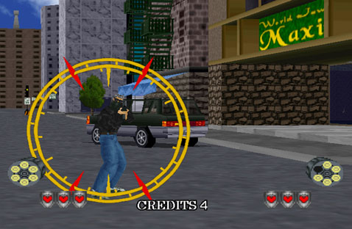
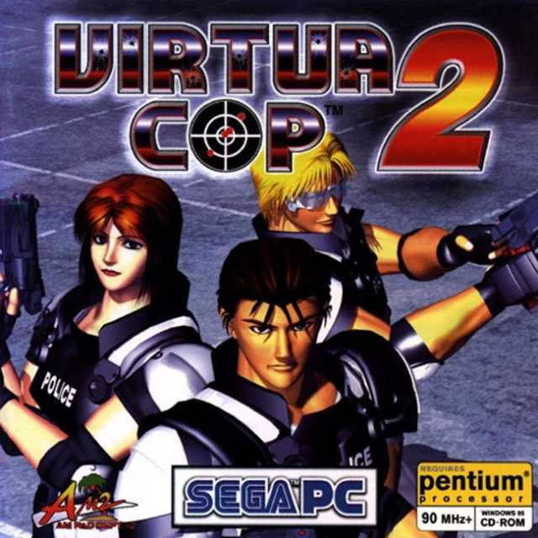
혹시 Rail Gun Shooter가 뭔지 모르시나요?
처음 접해본 Rail Shooter인 “Virtua Cop”.

Slide 6
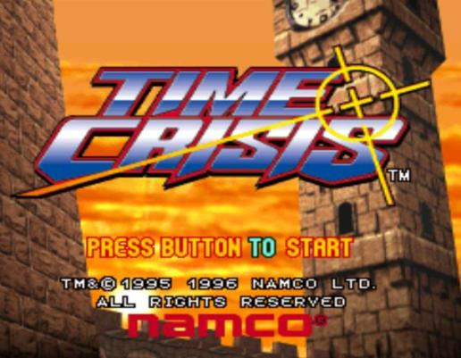
혹시 Rail Gun Shooter가 뭔지 모르시나요?
Gun Shooter는 보통 오락실에서 볼 수 있죠

Slide 7
혹시 Rail Gun Shooter가 뭔지 모르시나요?
Rail Shooter는 Rail의 유무
Gun Shooter는 실물 총을 사용

Slide 8
혹시 Rail Gun Shooter가 뭔지 모르시나요?
그래서? 모르시는게 당연하죠
‘사실 제가 장르 적으면서 헛갈려서 섞었습니다.’
그래도 어느정도 느낌은 있으셨을 것 같네요.

Slide 9
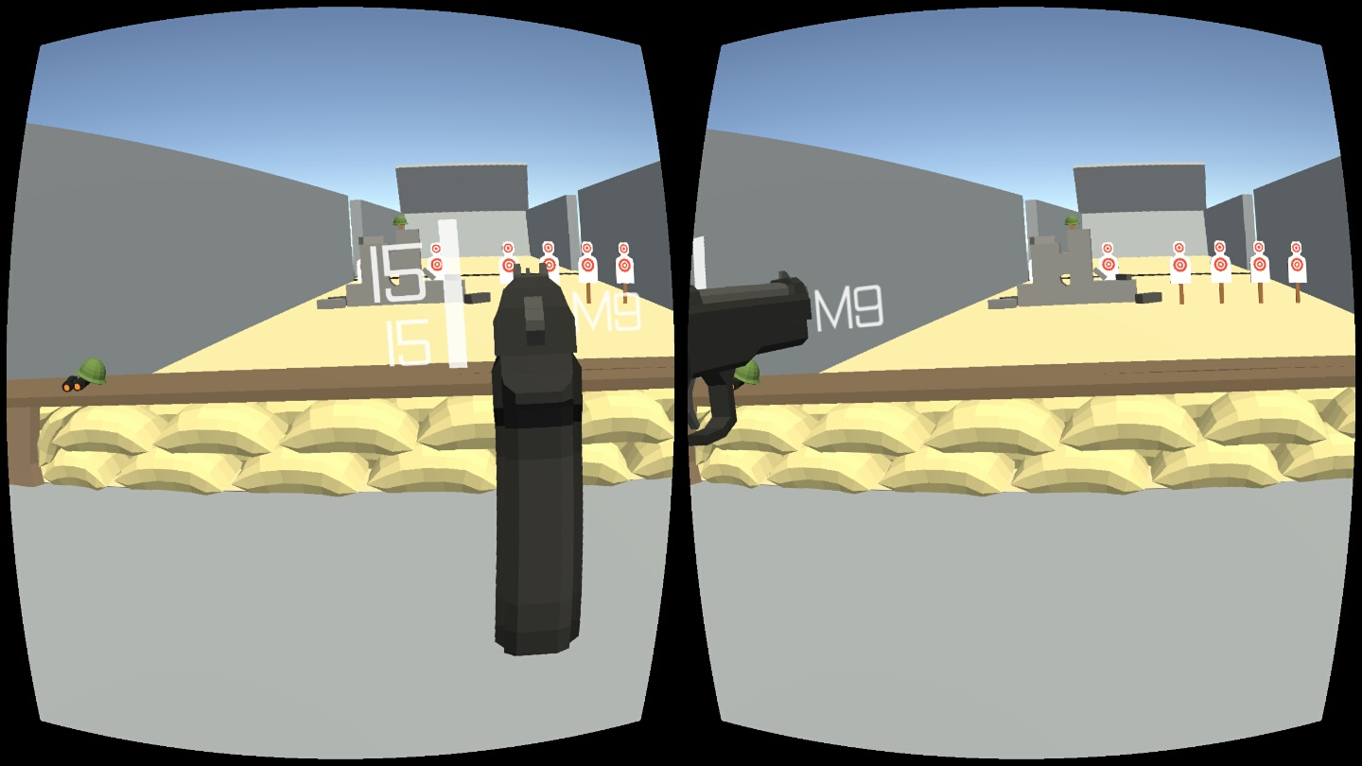
플레이 전 테스트 룸
SQUARE

Slide 10
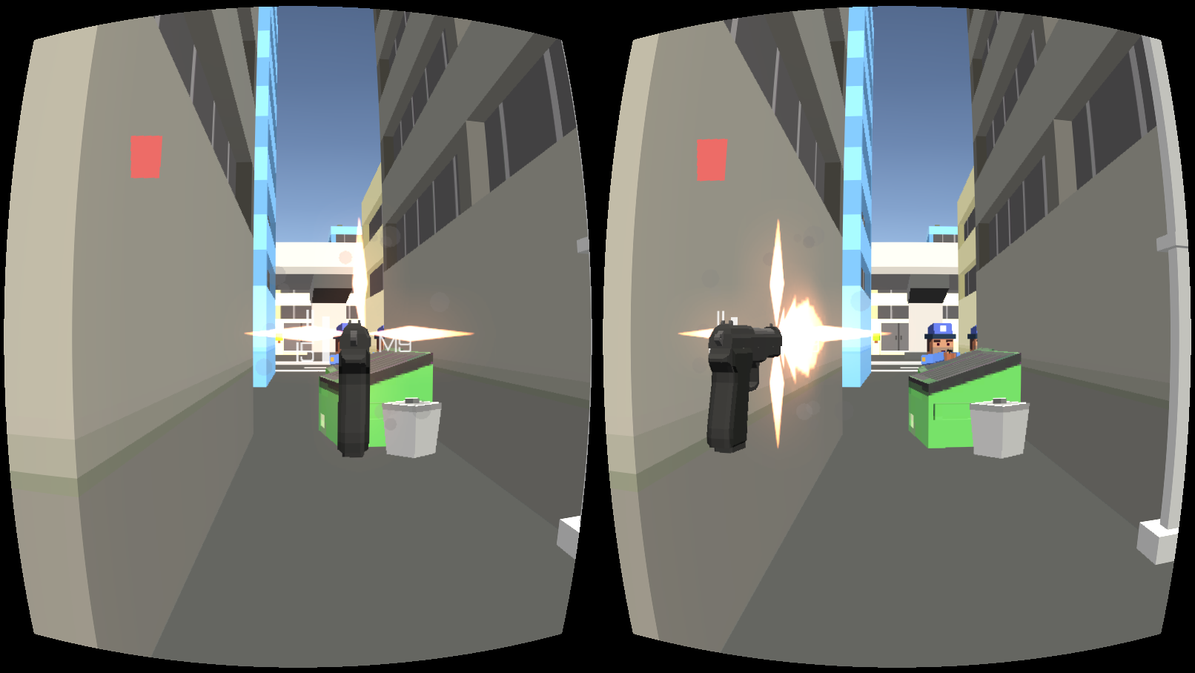
게임 플레이 화면
SQUARE

Slide 11
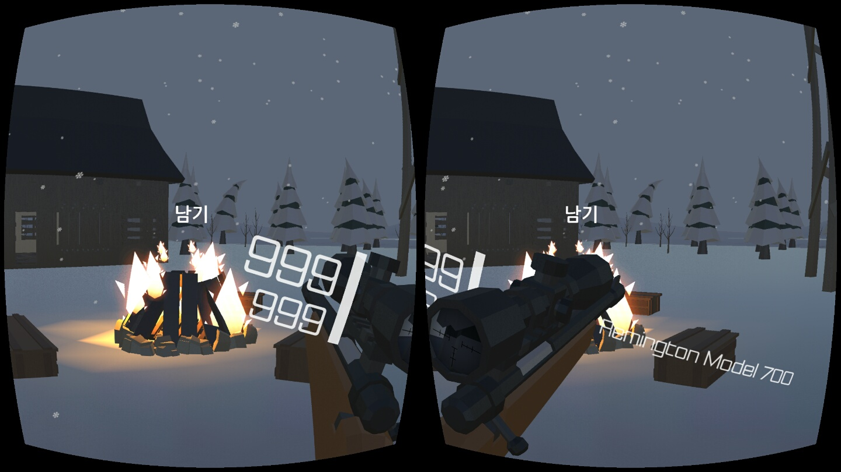
종료 여부를 묻는 화면 A
SQUARE

Slide 12
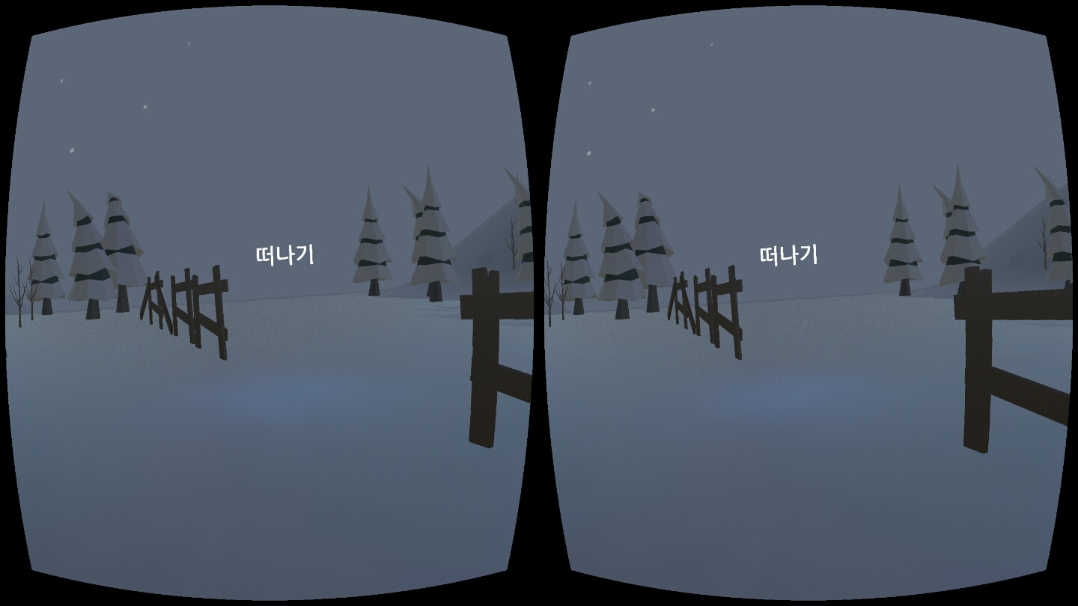
종료 여부를 묻는 화면 B
SQUARE

Slide 13

SQUARE 소개
<핵심 기능>
이미지 태그 인식 및 구별
-> 각각의 태그마다 역할 부여

Slide 14
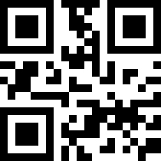

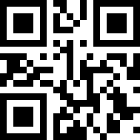

=
=
Tag A
Tag B
역할
재장전을 한다
역할
발사를 한다
각각의 태그에 ‘키보드의 R 버튼’과 ‘마우스 왼쪽 버튼’의 기능을 대응시켰습니다.

Slide 15
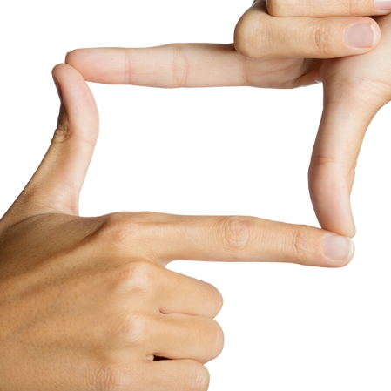
Tag A
재장전을 한다
Tag A’
발사를 한다
물론 태그의 일부분을 가려 다른 태그로 인식시키는 것도 가능합니다.

Slide 16
SQUARE 소개
<핵심 기능>
이미지 태그 인식 및 구별
-> 각각의 태그마다 역할 부여
이미지 태그 트래킹
-> 게임과 현실 좌표간 동기화 가능

Slide 17

이미지의 거리에 따른 위상차, 기울어짐을 카메라를 통해 계산함
그런데, 어떻게?

Slide 18
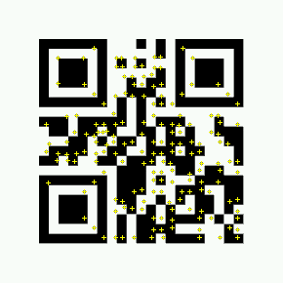
이미지에 마크를 촘촘히 남겨, 카메라에 비춰진 변형된 이미지와 비교해,
값을 도출해 냄.

Slide 19

도출된 값을 게임 오브젝트에 대응시켜주면 트래킹 끝!

Slide 20
제작 과정

Slide 21
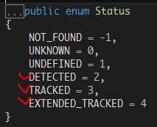

제작 과정
<이미지 타겟 처리>
이미지 타겟의 상태를 받아서 Reload 여부를 알려주는 스크립트를 작성
모든 이미지 타겟들은 동일하게 처리했습니다.
Detected이상일 경우 Mesh Render.enabled=true가 됨
Vuforia 네임스페이스 안, 타겟의 상태

Slide 22
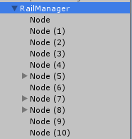
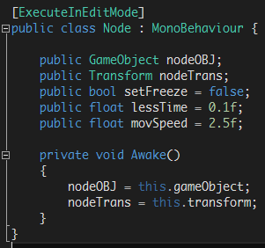
제작 과정
<레일 만들기>
List<Node>를 순회하는 Mover를 만듦, 노드마다 옵션을 둬서,
맵을 제작할 때, 편하게 작업 할 수 있었다.
Mover는 RailManager속
List<Node>의 transform값을 따라옴
Node 클래스

Slide 23
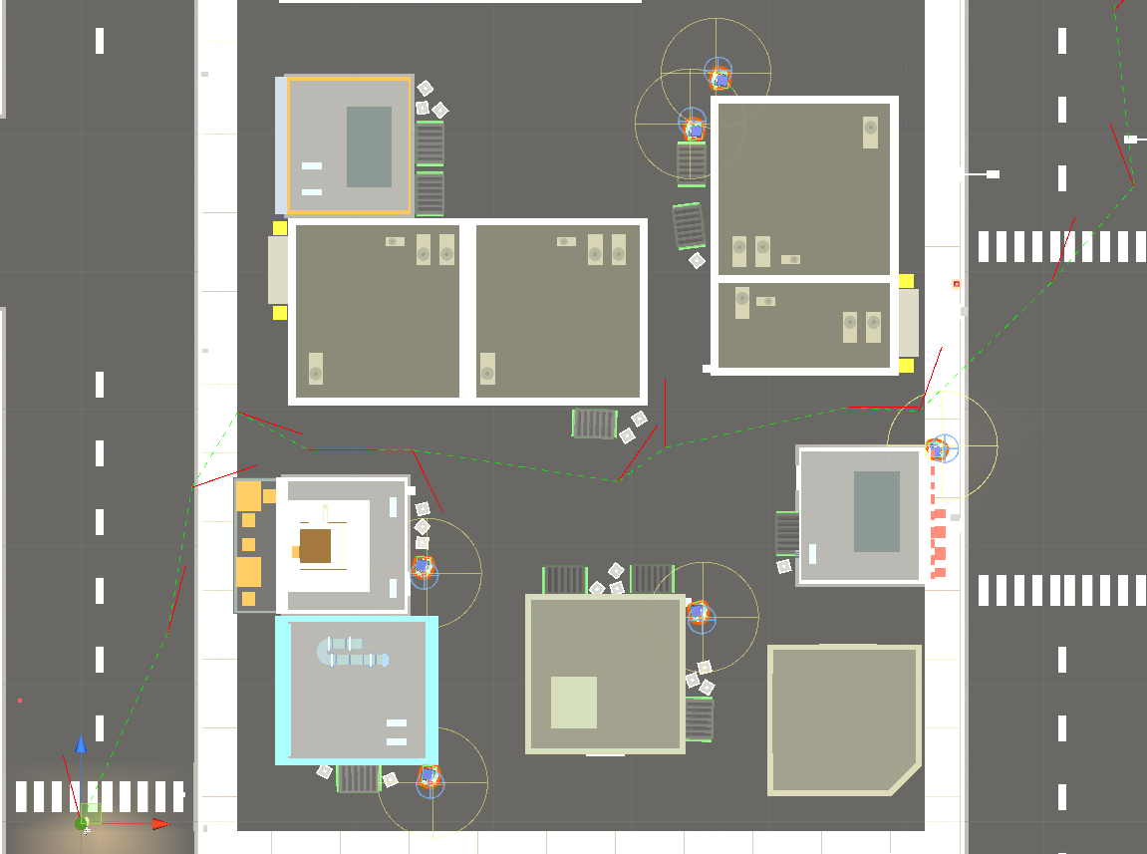
초록색 선은 동선 빨강 선은 희망하는 시선의 방향을 나타냄

Slide 24
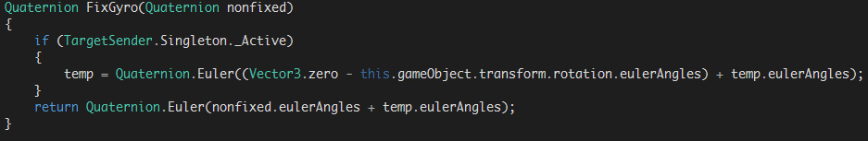
제작 과정
<헤드 트래킹>
구글 카드보드 속 gyro 코드에 기능을 하나 추가했는데 이미지 태그를 인식할 때, 초기 포지션으로 돌아가는 기능을 넣었다.
이게 보정하는 코드인데, 이거 하나로 자이로를 무척 편하게 할 수 있다...

Slide 25
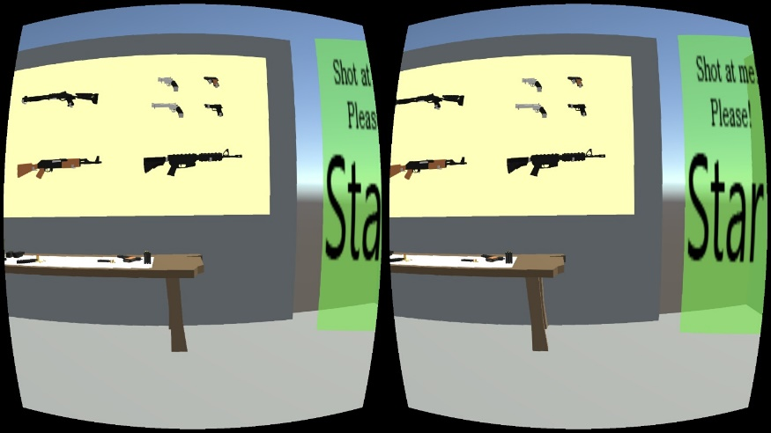
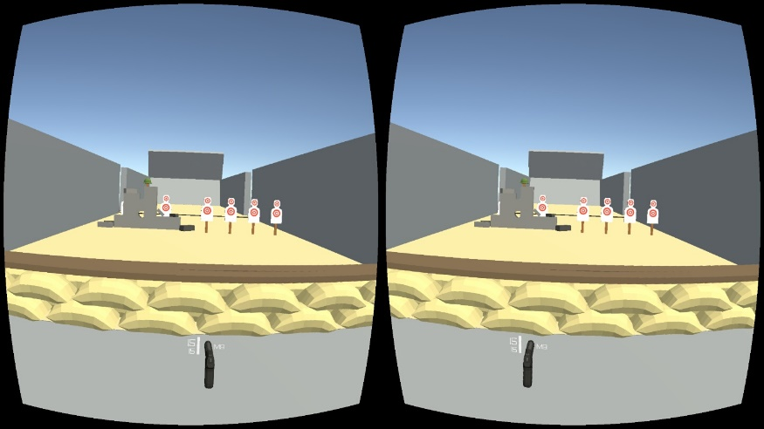
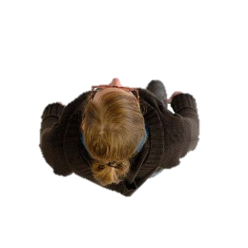
작동 전
작동 후
<- 정면을 바라보고자 할 때 ->

Slide 26
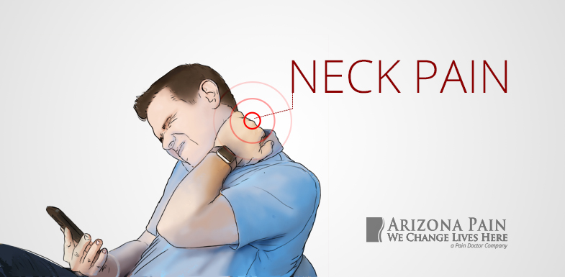

교정 없이 했을 땐, 목이 겁나게 아팠다...

Slide 27
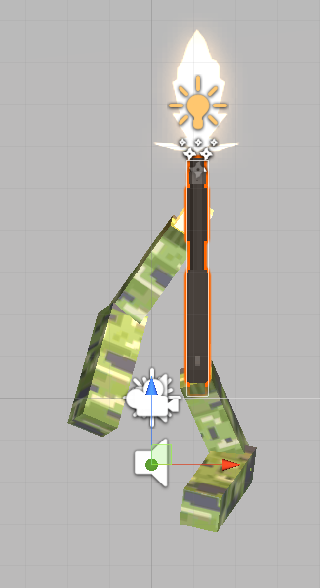
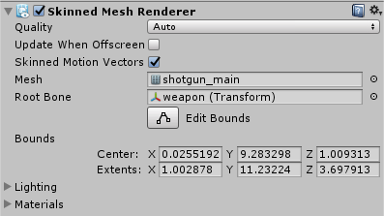
제작 과정
<애니메이션 수정>
작업을 좀 빠르게 하려고 에셋을 구매 했는데, 좌표가 어긋나 있거나 스킨 매쉬 랜더에 본을 잡아둬서 애니메이션을 바로 사용할 수 없었다...
Bone을 없애도 애니메이션 클립이
본에 들어가있어서 움직이질 않는다...

Slide 28
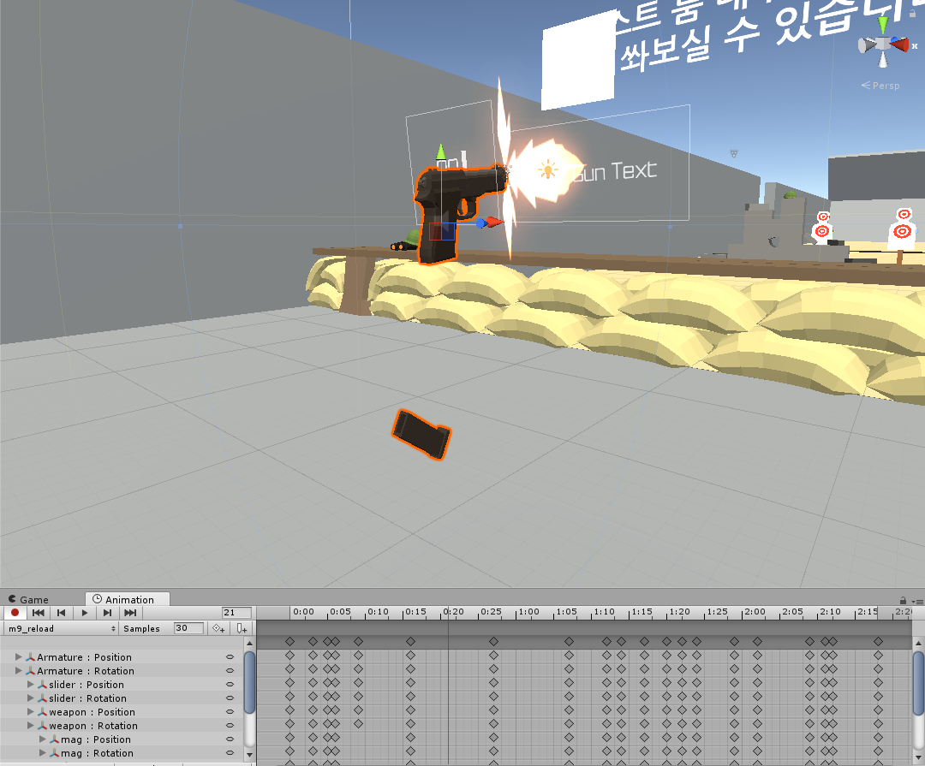
정말로 시간 많이 들어가는 작업...
애니메이터를 공경합시다

Slide 29
정리
<정리>
프로젝트 명:
개발 인원:
사용된 서드파티 툴:
사용된 버전관리 툴:
개발툴:
참고한 레퍼런스:
작성한 코드 줄 수:
지도 강사님:
남길 말:
SQUARE
1인
Vuforia
Git Bash, GitKraken
유니티 3D
Google Cardboard, N3K EN의 path-follow
3457 lines
고현철 선생님
“강사님이랑 대화하면서 다시 생각해 볼 수 있는 부분이 더 보이게 된 것 같습니다. 감사합니다 강사님”
“모델러와 애니메이터를 공경합시다...”
“생각보다 코드 수가 얼마 안되네요.”

Slide 30
github.com/Hanghyeon/SQUARE
발표자 이름 프로젝트 명
가독성 떨어지는 마지막 페이지 보지 마시고 깃 들어와서 편하게 작업물 보세요.

